Slide 1
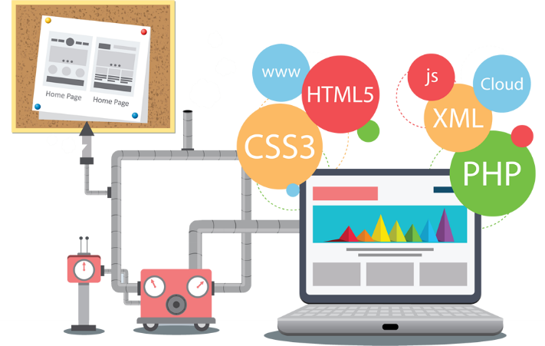
Front-End Development nədir?
1. Front-end nədir ?
2. Təməl texnologiyalar:
3. Responsiv dizayn:
4. Frameworks və Library-lər:
5. Performans Optimizasiyası:

Slide 2


1. Front-end nədir ?
Front-end, bir veb saytının və ya tətbiqin istifadəçi interfeysini təşkil edən hissədir.
HTML, CSS və JavaScript kimi texnologiyalardan istifadə edərək veb səhifələrinin görsəlini və funksionallığını yaratmaq üçün istifadə olunur.
2. Təməl texnologiyalar:
a. HTML (HyperText Markup Language):
Veb səhifələrinin strukturunu təşkil edir.
Məzmunun müxtəlif hissələrinin açılmasını və düzəldilməsini təmin edir.
b. CSS (Cascading Style Sheets):
HTML elementlərinin görsənimi və stili üçün istifadə olunur.
Rənglər, yazı növü, mərtəbələr və s. təyin edilir.
c. JavaScript:
Veb səhifələrinin interaktivliyini və dinamikliyini artırır.
İstifadəçi tərəfindən edilən əməliyyatları təhlil edərək səhifəni dəyişdirir.

Slide 3



3. Responsiv dizayn:
Veb səhifələrinin və tətbiqlərinin müxtəlif cihazlarda uyğun və düzgün görünməsini təmin edir.
CSS Media Queries və Flexbox/CSS Grid kimi texnologiyalardan istifadə edilir.
4. Frameworks və Library-lər:
Front-end inkişafını sürətləndirmək üçün hazırlanmış alətlər.
Məsələn, React, Angular və Vue.js kimi frameworklər və Bootstrap, Bulma kimi CSS library-lər.
5. Performans Optimizasiyası:
Səhifə yüklənmə sürətini artırmaq və istifadəçi təcrübəsini yaxşılaşdırmaq üçün tədbirlər.
Minify CSS/JavaScript, səhifə keşlənməsi, şəkil sənədləşməsi və tənzimlənmələr.

Slide 4
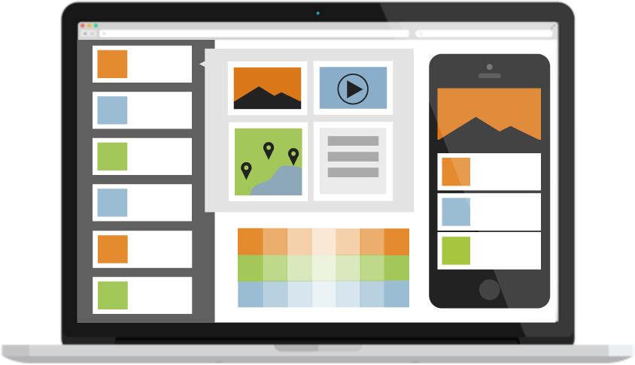

Front-End Developer kimdir ?
Front-end developer, veb saytlarının və onların istifadəçi ekranını yaradılmasında və işlənməsində ixtisaslaşmış bir proqramçıdır.
Onların əsas məqsədi, istifadəçilərin interaktiv və gözəl təcrübə yaşamalarını təmin etməkdir.
Front-end developerlər HTML, CSS və JavaScript kimi dilləri səlis şəkildə istifadə edirlər.
Onlar UI/UX dizaynerləri və back-end developerlərlə birgə işləyərək saytın funksionallığını və görünüşünü əhatə edirlər.
Front-end developerlərin başlıca vəzifələri:
Veb saytlarının interaktiv hissələrini yaratmaq və tənzimləmək.
Saytın görünüşünü və istifadəçi təcrübəsini tənzimləmək.
Responsiv dizayn prinsiplərinə uyğun olaraq mobil uyğun veb saytlarının hazırlanması.
İstifadəçilərin təcrübəsini sürətləndirmək üçün performans optimizasiyası tətbiq etmək.

Slide 5
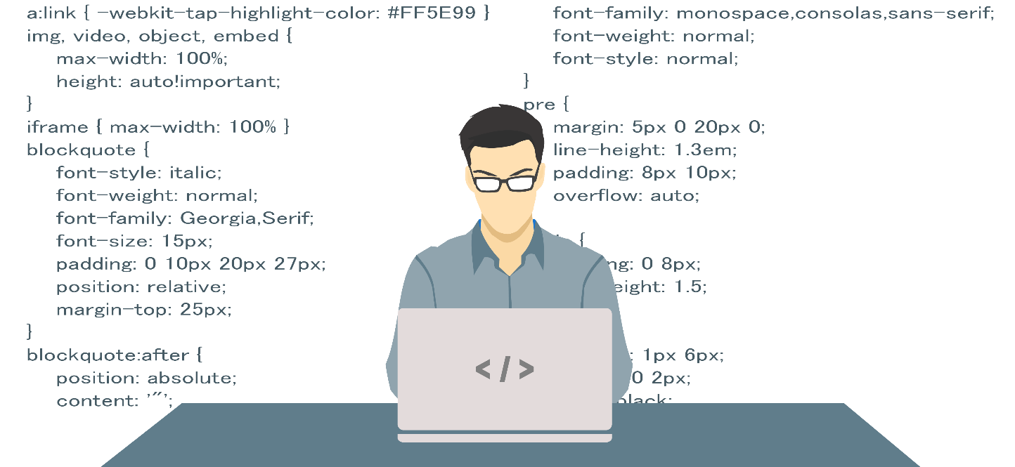
Front-end development izahı
Front-end development, bir web saytının və ya bir mobil tətbiqin istifadəçi interfeysinin (UI) yaradılması ilə məşğul olan texnologiya sahəsidir. Bu proses istifadəçilərin təcrübələrini görməsini, hiss etməsini və nəticələri ilə əlaqə qurmaq üçün bir platformun yuxarı hissəsinin yaradılmasını daxil edir. Front-end developerlər HTML, CSS və JavaScript dillərindən istifadə edərək veb səhifələrin və tətbiqlərin görünüşünü və funksiyalarını yaradırlar.
HTML (HyperText Markup Language): Məzmunun strukturlaşdırılması üçün istifadə olunan əsas dildir.
CSS (Cascade Style Sheets): Saytların görünüşünü təyin edir və görsəl tərzi tənzimləyir.
JavaScript: İstifadəçi interaktivliliyini, animasiyaları və dinamik sayt funksiyalarını təmin edir.
Frameworks və Librarylər: React, Angular, ve Vue.js kimi alətlər developerlərə kod yazmağı və təşkil etməyi asanlaşdırır.

Slide 6
Veb developmentdə SEO nədir?
SEO (Search Engine Optimization) nədir?
Axtarış motorlarında (məsələn, Google) yüksək sıralamada görünmək üçün veb səhifələrinin optimizasiya edilməsi prosesi.
İstifadəçilərin məlumat axtarışı zamanı məqsədə uyğun veb səhifələri tapmaq üçün axtarış motorlarında istifadə olunan alqoritmlərə uyğun bir halda tənzimlənməsi.
SEO-nun əsas prinsipləri:
Məzmun: Keyfiyyətli, orijinal və məqsədəuyğun məzmun təmin etmək.
Açar sözlər: Axtarış edilən məzmunla əlaqəli açar sözləri dəstəkləyən məzmun yaradmaq.
Tekniki Optimalizasiya: URL strukturu, səhifə yüklənmə sürəti, mobil uyumluluq kimi texniki faktorların tənzimlənməsi.
Link İnkişafı: Məzmunun digər saytlara və sosial media platformalarına paylaşılması və geri linklərin qazanılması.
Analitika və İzləmə: Veb saytı analiz etmək və performansı ölçmək üçün alətlərdən istifadə etmək.

Slide 7
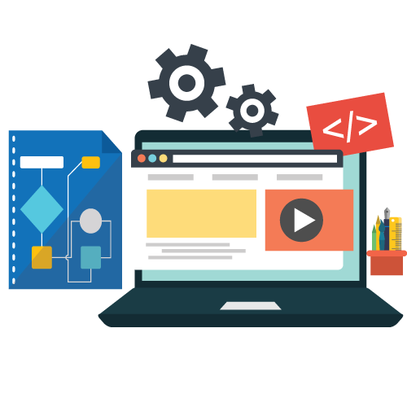
Front-end developmentin əsasları ?
Front-end development əsasları:
Veb saytlarının istifadəçi tərəfindən görünən hissəsinin (istifadəçi arayüzü) yaradılması və inkişaf etdirilməsi.
İstifadəçilərin veb səhifələrində rahatlıqla dolaşmalarını, məlumatları oxumaq və interaksiya etmək üçün tərəddüdsüz vəziyyətdə olmalarını təmin etmək.
HTML (HyperText Markup Language): Veb səhifələrin strukturunu təyin edir.
CSS (Cascading Style Sheets): Veb səhifələrin dizayn və görsəl görünüşünü tənzimləyir.
JavaScript: İstifadəçilərə interaktiv funksiyalar və dinamik təcrübə təqdim edir.
UI/UX Design: İstifadəçilərin səhifələr arasında dolaşmasını və interaksiya etməsini asanlaşdırmaq üçün dizayn və təcrübənin optimallaşdırılması.

Slide 8
Back-end development nədir ?
Back-end development nədir?
Veb tətbiqlərinin arxa tərəfində (server tərəfində) yerləşən funksionallığı və məlumat bazasını inkişaf etdirməklə məşğul olan bir sahədir.
İstifadəçilərin veb tətbiqlərində arxa planda işləməsini, məlumatların idarə edilməsini və tətbiq funksionallığının yüksək keyfiyyətdə olmasını təmin edir.
Back-end development üçün əsas texnologiyalar:
Proqramlaşdırma dilləri: Java, Python, Ruby, PHP kimi dillərdən istifadə edilir.
Web Frameworks: Django (Python), Ruby on Rails (Ruby), Spring (Java), Laravel (PHP) kimi frameworklər, tətbiqlərin inkişafını sürətləndirmək üçün istifadə olunur.
Məlumat bazaları: MySQL, PostgreSQL, MongoDB kimi məlumat bazaları tətbiqin məlumatlarını saxlamaq və idarə etmək üçün istifadə olunur.
Server tərəfli texnologiyalar: Node.js, Apache, Nginx kimi server texnologiyaları, tətbiqlərin işlənməsini və server tərəfində funksionallığın təmin edilməsini təmin edir.

Slide 9
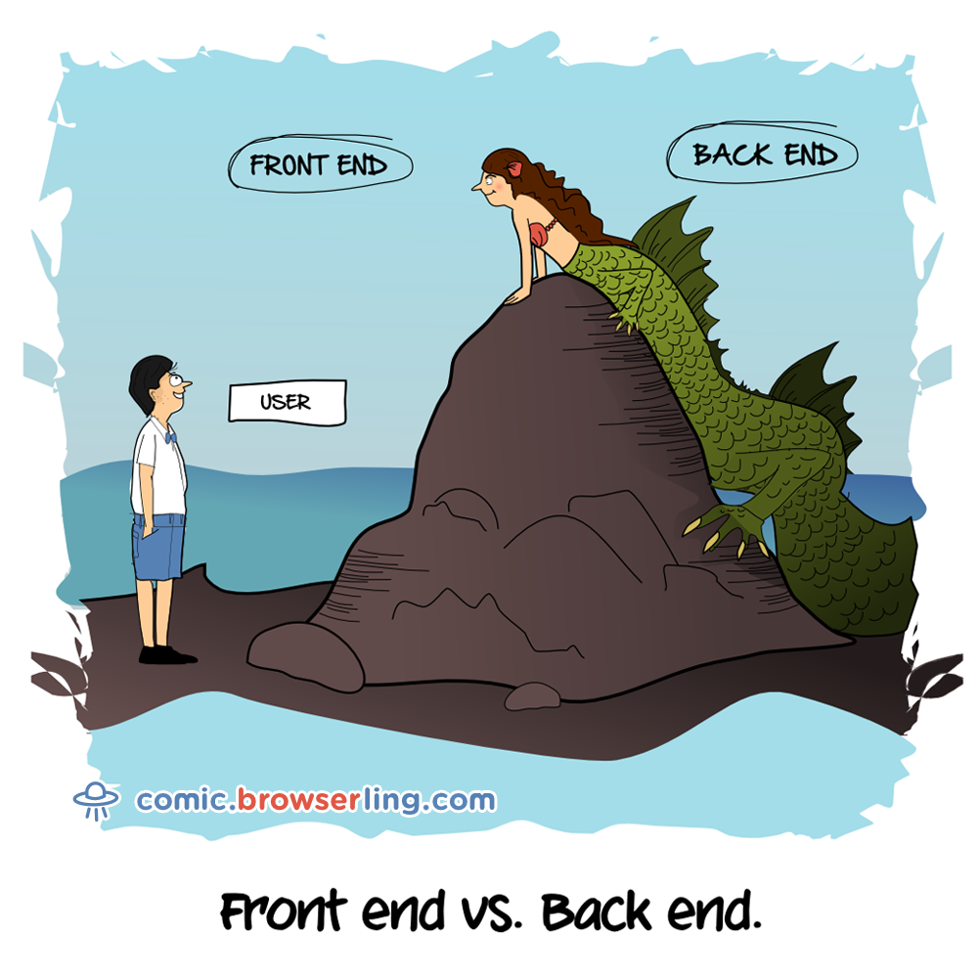
Back-end developer kimdir ?
Vəzifələr:
Proqramlaşdırma dillərində (məsələn, Python, Java, Ruby, PHP) bacarıqlı olaraq, verilənlər bazasının idarə olunması və serverin idarə edilməsi.
API-ləri yaratmaq və entegrasiyaları həyata keçirmək.
Təhlükəsizlik və performans optimallaşdırmaları etmək.
Məlumat saxlama və emal etmə texnikalarını istifadə edərək tətbiqin verilən bazası ilə əlaqə qurulmasını təmin etmək.
Veb tətbiqlərin əsasını təşkil edən server tərəfli kodlamaları inkişaf etdirirlər. Onlar, istifadəçi interfeysindən gələn sorğuları emal edirlər, verilənlər bazasına daxil olurlar, əməliyyatları yerinə yetirirlər və nəticələri istifadəçiyə təqdim edirlər. Güclü proqramlaşdırma bacarıqları, verilənlər bazası idarə olunması və entegrasiya sahəsində ixtisas tələb edən bu rolu, müasir veb inkişaf proseslərində əhəmiyyətli bir rol oynayır.

Slide 10
Back-end developmentin əsasları ?
Tanım:
Back-end inkişafı, veb saytlarının və tətbiqlərinin görünməyən hissəsini formalaşdıran bir proqramlaşdırma prosesidir.
İstifadəçi interfeysi ilə təsir yaratmaz və server, verilənlər bazası və tətbiqetmə məntiqi kimi funksiyaları idarə edər.
Başlıca Vəzifələr:
Server tərəfli proqramlaşdırma: Verilənlərin işlənməsi və idarə edilmə funksiyalarını yerinə yetirir.
Verilənlər bazası idarəsi: Məlumatların yadda saxlanması, əldə edilməsi və emal edilməsi.
Təhlükəsizlik: Hücumlara qarşı qorunma və məlumat təhlükəsizliyini təmin etmə.
Performans optimizasiyası: Tətbiqin sürətini və effektivliyini artırmaq üçün müxtəlif texnikaların istifadəsi.

Slide 11
Back-end inkişaf texnologiyaları ?
Əsas inkişaf Dilləri:
Database Texnologiyaları:
Python
JavaScript (Node.js)
Java
Ruby
PHP
SQL (MySQL, PostgreSQL)
NoSQL (MongoDB, Couchbase)
NewSQL (CockroachDB, Google Spanner)
Web Server Texnologiyaları:
Apache
Nginx
Microsoft IIS
Frameworks və Kitabxanalar:
API inkişaf :
Django (Python)
Express.js (JavaScript/Node.js)
Spring (Java)
Ruby on Rails (Ruby)
Laravel (PHP)
RESTful API
GraphQL

Slide 12
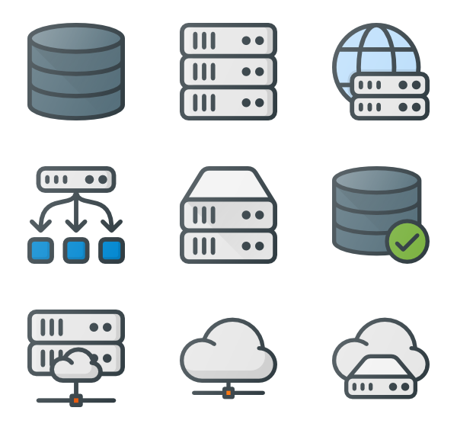
Verilənlər bazası nədir və necə işləyir ?
Tanım:
Bir verilənlər bazası, məlumatların sistemli bir şəkildə saxlanılmasını, qeyd olunmasını və əlçatan edilməsini təmin edən bir proqram tərəfindən idarə olunan bir verilənlər kolleksiyasıdır.
Verilənlər bazası, müştərilər, məhsullar, sifarişlər kimi obyektləri təmsil edən cədvəllərə və bunlar arasında əlaqələrə imkan verir.
Tətbiq olunması:
İş Tətbiqləri: İş məlumatlarının idarə edilməsi və iş proseslərinin optimallaşdırılması üçün.
Veb Tətbiqləri: İstifadəçilərin məlumatları cədvəllərdən gətirə biləcəyi veb saytları və tətbiqləri üçün.
Analitika və Raportlaşdırma: Məlumatların təhlili, rapportlaşdırılması və müəyyən hədəflərə çatılması üçün.

Slide 13
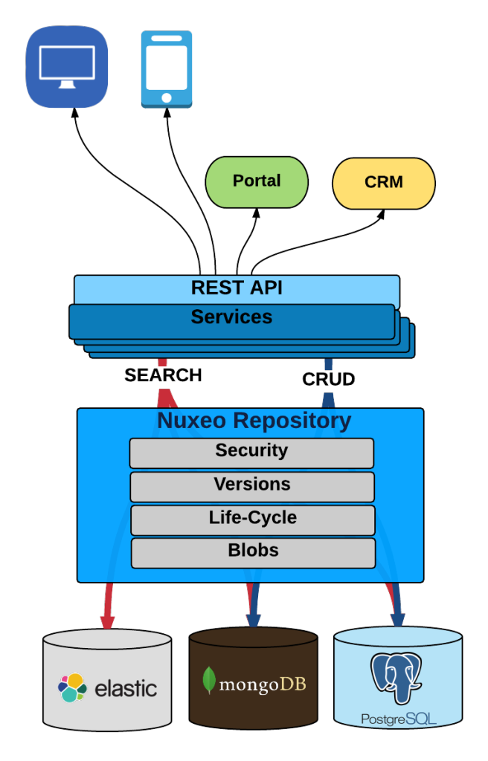
APİ nədir ?
Nədir?
Bir tətbiqetmənin funksiyalarına, verilənlər bazasına və ya digər proqramlara daxil olmağa imkan verən bir tətbiqetmə interfeysidir.
Nə üçün istifadə olunur?
Proqramlararası məlumat mübadiləsi və funksiyaların birləşdirilməsi üçün.
Xüsusiyyətləri:
Məhdudiyyətsizlik: Fərqli proqramlardan məlumat əldə etmək üçün istifadə edilə bilər.
Təhlükəsizlik: Məlumatın təhlükəsiz və qorunan şəkildə mübadiləsi.
Məlumat formatları: JSON, XML kimi müxtəlif formatlarda məlumatlar üçün dəstək.
Nümunələr:
Twitter API: Proqramçıların Twitterdə məlumat oxumaq, yazmaq və ya hesabını idarə etmək üçün istifadə edə biləcəyi bir API.
Google Maps API: Xəritə xidmətini proqramlarında istifadə etmək üçün məsələn nöqtələrin göstərilməsi imkanı verir.

Slide 14

SQL nədir?
Nədir?
SQL, verilənlər bazası idarəetmə üçün istifadə olunan bir proqramlaşdırma dilidir.
Verilənlərin təyin edilməsi, sorğulanması, yenilənməsi və idarə edilməsi üçün istifadə olunur.
ANSI və ISO tərəfindən standartlaşdırılmışdır.
Əsasən, verilənləri təyin etmə, işləmə və sorğulama əməlləri üçün istifadə olunur.
SQL-dən İstifadə
Verilənlər Bazasının İdarəedilməsi: Verilənlər bazasının yaradılması, idarəedilməsi və yenilənməsi.
Verilənlərin Sorğulanması: Verilənlərdən məlumat almaq üçün sorğuların yaradılması.
Verilənlərin İşlənməsi: Verilənlərin əlavə edilməsi, silinməsi, yenilənməsi və dəyişdirilməsi.
Verilənlərin İdarəedilməsi: Verilənlərin idarə edilməsi və əlaqələndirilməsi.
Verilənlər Bazasının Təhlükəsizliyi: Verilənlər bazasının girişinin nəzarət edilməsi və təhlükəsizliyin təmin edilməsi.
Hesabat və Təhlil: Verilənlər bazasından hesabatlar hazırlamaq və təhlil etmək.

